Slide 1



YOUNG LIVING VERGÜTUNGSPLAN
KURZVERSION

Slide 2
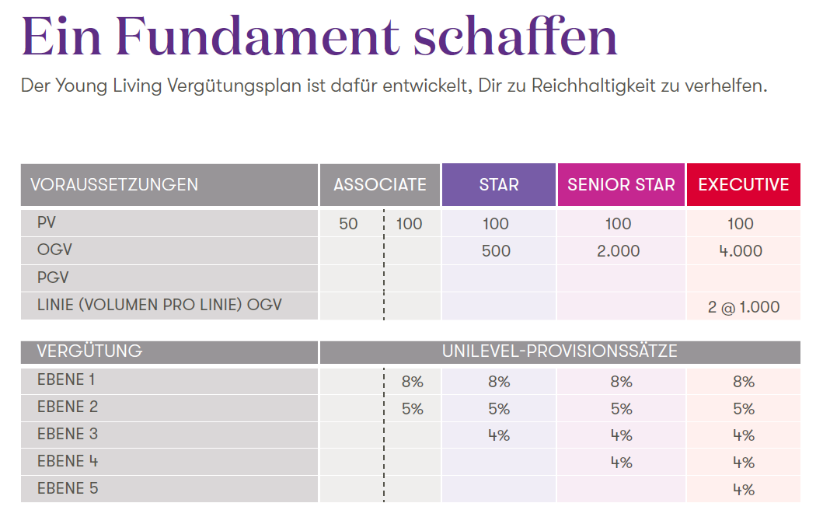
EINSTIEG als BRAND PARTNER
PV = Produkt-Wert (Product-Value)
OGV = Organisations-Gruppen-Volumen
PGV = Persönliches Gruppen-Volumen
LINIE OGV = Volumen einer Linie
… und dann geht’s weiter

Slide 3
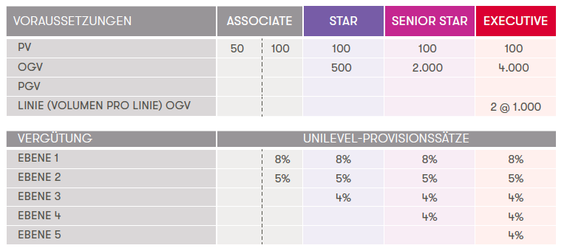
EINSTIEG als BRAND PARTNER
PV =
Produkt-Wert (Product-Value)
OGV =
Organisations-Gruppen-Volumen
PGV =
Persönliches Gruppen-Volumen
LINIE OGV =
Volumen einer Linie

Slide 4
VERDIENSTMÖGLICHKEITEN
REGISTRIERUNGEN
GRUPPENAUFBAU
LEADERSHIP
BONI FÜR EINSCHREIBUNGEN
In den ersten 3 Monaten
BONI FÜR UMSÄTZE
ab 4ten Monat
BONI FÜR LEADER
ab Rang Silber
Unilevel Kommission
Persönliche Generationen Kommissionen
Unilevel Kommission
Fast Start Bonus
Generationen Leadership Bonus
(für Silver – Platinum Leader)
Starter Kit Bonus
Diamond Leadership Bonus

Slide 5

BONUS für EINSCHREIBUNGEN
VORAUSSETZUNGEN FÜR EINSCHREIBER (= Enroller)
KEINE Bestellung erforderlich
Mindestbestellung von 50 PV
Mindestbestellung von 50 PV
Mindestbestellung von 100 PV
FAST START BONUS
1. Monat
2. Monat
3. Monat
> 3. Monate
Bonus 50%
Bonus 25%
Bonus 25%
Unilevel Kommission
Starterkit Bonus möglich*
*Bei Kauf eines Premium Startersets im Einschreibemonat
zusätzliche € 21,25 erhalten.
Der BONUS bezieht sich auf den PV-Wert NICHT auf die EURO der Bestellung!

Slide 6

FAST START BONUS - Monat 1
VORAUSSETZUNGEN FÜR EINSCHREIBER
KEINE Bestellung erforderlich
ICH
Annahme: Jeder neue Brand Partner kauft ein Premiumstarterset mit 100 PV im ersten Monat.
50% Bonus von 100 PV = ~ € 42,50
Starterkit Bonus = € 21,25
pro Einschreibung € 63,75
Bonus gesamt = € 191,25
1. Monat
100 PV
100 PV
100 PV

Slide 7
FAST START BONUS - Monat 2
VORAUSSETZUNGEN FÜR EINSCHREIBER
Mindestbestellung von 50 PV
ICH
Annahme: Jeder neue Brand Partner kauft ein Premiumstarterset mit 100 PV im ersten Monat.
50 PV
50% Bonus von 100 PV = ~ € 42,50
Starterkit Bonus = € 21,25
pro Einschreibung € 63,75
Bonus gesamt = € 191,25
1. Monat
100 PV
100 PV
100 PV
25% Bonus von 100 PV = ~ € 21,25
Gesamt für 2tes Monat = € 63,75
+ 50% Bonus für Neuregistrierungen = € 191,25
Bonus gesamt = € 255,00
2. Monat
100 PV
100 PV
100 PV

Slide 8
FAST START BONUS - Monat 3
VORAUSSETZUNGEN FÜR EINSCHREIBER
Mindestbestellung von 50 PV
ICH
Annahme: Jeder neue Brand Partner kauft ein Premiumstarterset mit 100 PV im ersten Monat.
50 PV
50% Bonus von 100 PV = ~ € 42,50
Starterkit Bonus = € 21,25
pro Einschreibung € 63,75
Bonus gesamt = € 191,25
1. Monat
100 PV
100 PV
100 PV
25% Bonus von 100 PV = ~ € 21,25
Gesamt für 2tes Monat = € 63,75
+ 50% Bonus für Neuregistrierungen = € 191,25
Bonus gesamt = € 255,00
2. Monat
100 PV
100 PV
100 PV
25% Bonus Gesamt für 2tes Monat = ~ € 63,75
25% Bonus Gesamt für 3tes Monat = € 63,75
+ 50% Bonus für Neuregistrierungen = € 191,25
Bonus gesamt = € 318,75
3. Monat
100 PV
100 PV
100 PV

Slide 9
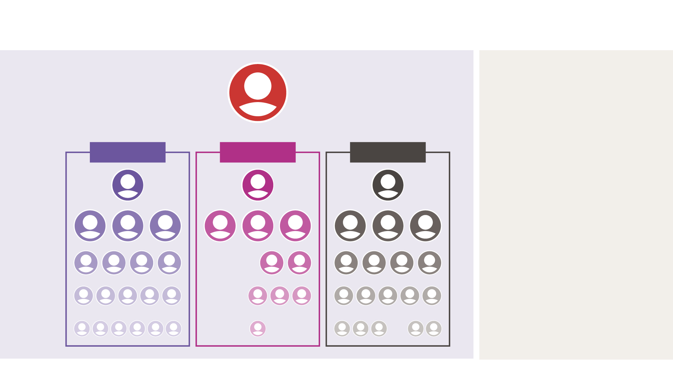
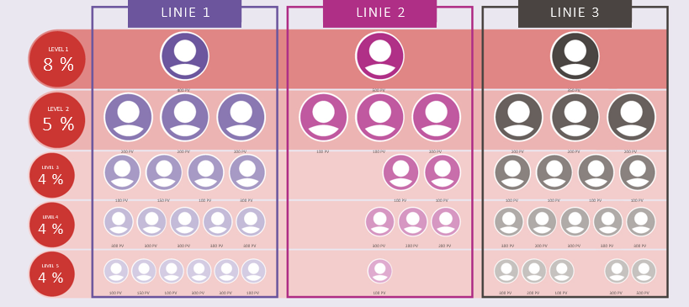
UNILEVEL KOMMISSION
BEDINGUNGEN, UM UNILEVEL KOMMISSIONEN
ZU ERHALTEN:
Eigenbestellung im Wert von 100 PV (Produktvolumen)
DU – 100 PV
LINIE 1
LINIE 2
LINIE 3
400 PV
500 PV
350 PV
Die Kommissionen betragen von 8 % bis 4 % und hängen von der Tiefe der Linien und Deinem Rang ab.
Ab Rang Executive wird das Maximum von 5 Ebenen ausbezahlt.
200 PV
200 PV
200 PV
100 PV
100 PV
200 PV
200 PV
200 PV
200 PV
100 PV
150 PV
100 PV
300 PV
100 PV
100 PV
100 PV
100 PV
100 PV
100 PV
300 PV
300 PV 300 PV
300 PV
300 PV
300 PV
200 PV
200 PV
300 PV
200 PV 300 PV
300 PV
300 PV
100 PV
150 PV
100 PV
300 PV
300 PV
100 PV
100 PV
300 PV
200 PV
100 PV
300 PV
500 PV

Slide 10
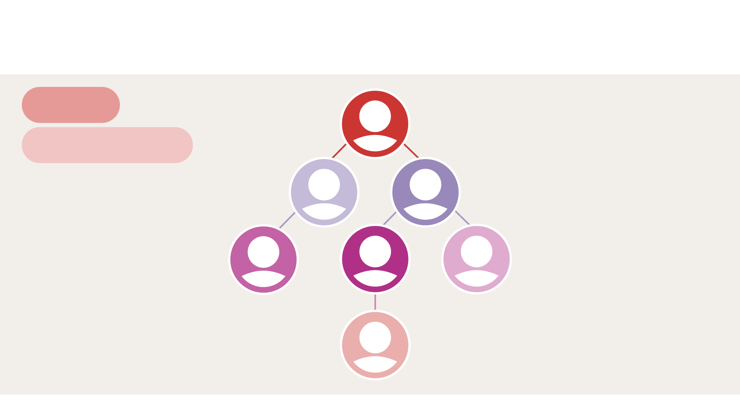
Beispiel STAR
ЮНИЛЕВЕЛ К ОМИССИЯ
OGV 840
101 PV
Einkommen: 39,35 €
8 %
100 PV
114 PV
130 PV
194 PV
101 PV
5 %
200 PV
4 %

Slide 11
Beispiel SENIORSTAR
OGV 7.394
 |  |  |  |  | 258
148 | 129 | 301 | 372 | 258 | 251 | 169 | 301 | 354
 | 100 |  |  | 101
 | 227 |  | 227 | 128 | 102 | 157 |  | 163 | 101
 | 100 |  | 100 | 128 |  | 101 |  | 101 | 107
134 | 139 |  | 258 |  | 361 | 257 | 214 | 101 | 191 | 103 | 264
 |  | 128 | 128 |  |  |  | 117 | 223 |  | 100
8 %
5 %
4 %
4 %
Der Rang ist nicht für Level 5 berechtigt!
Einkommen: 223 €
192

Slide 12
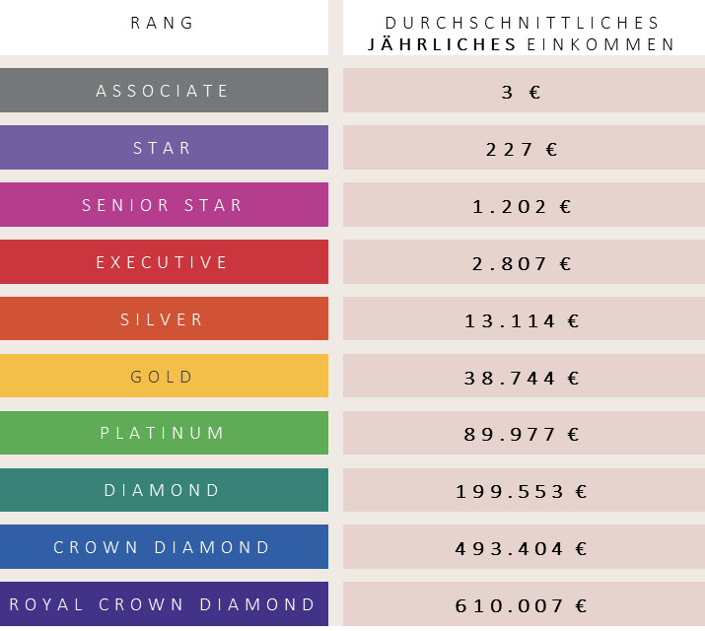
JAHRESEINKOMMEN NACH RANG
RANG |  | DURCHSCHNITTLICHES JÄHRLICHES EINKOMMEN
ASSOCIATE |  | 3 €
STAR |  | 227 €
SENIOR STAR |  | 1.202 €
EXECUTIVE |  | 2.807 €
SILVER |  | 13.114 €
GOLD |  | 38.744 €
PLATINUM |  | 89.977 €
DIAMOND |  | 199.553 €
CROWN DIAMOND |  | 493.404 €
ROYAL CROWN DIAMOND |  | 610.007 €

Slide 13



Reisen auf
Kosten von YL
DEIN NÄCHSTES ZIEL IST SILBER
Höheres Einkommenspotenzial
Ein nachhaltiges
Business
Unabhängigkeit und flexible Zeiten
Boni für Leadership-Entwicklung

Slide 14
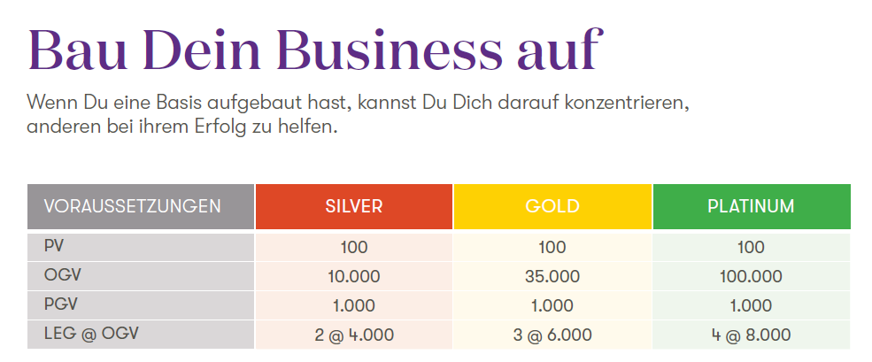
GESCHÄFTSAUFBAU als BRAND PARTNER
PV = Produkt-Wert (Product-Value)
OGV = Organisations-Gruppen-Volumen
PGV = Persönliches Gruppen-Volumen
LINIE OGV = Volumen einer Linie

Slide 15






ICH: 100 PV
SILBER
2x Linien zu 4000 PV
Gesamt: 10.000 OGV
PGV von 1000 PV
ICH
(100 PV)
Linie 1 (100 PV)
Linie 2
Linie 3
Linie 4 (100 PV)
Linie 5
Unilevel Ebenen
1 8%
2 5%
3 4%
4 4%
5 4%

Slide 16
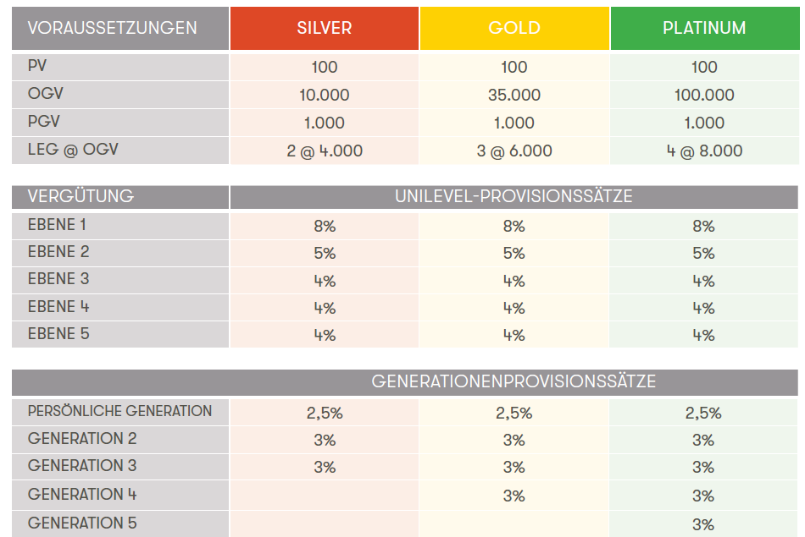

Slide 17




2,5 % Persönliche Generationenbonus
SILBER Generationenprovision
3 % Generationenbonus 2te Generation
3 % Generationenbonus 3te Generation
ICH
(100 PV)
Linie 1 (100 PV)
(100 PV)
Linie 2
Linie 3
Linie 4 (100 PV)
Linie 5
(100 PV)
Unilevel Ebenen
1 8%
2 5%
3 4%
4 4%
5 4%
4te Generation – nicht bonusberechtigt im Rang Silber!

Slide 18
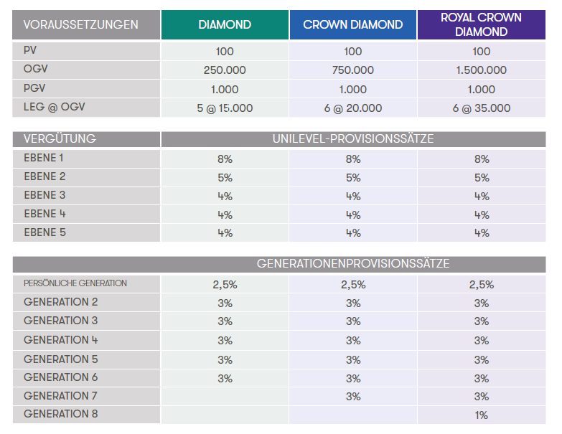

Slide 19
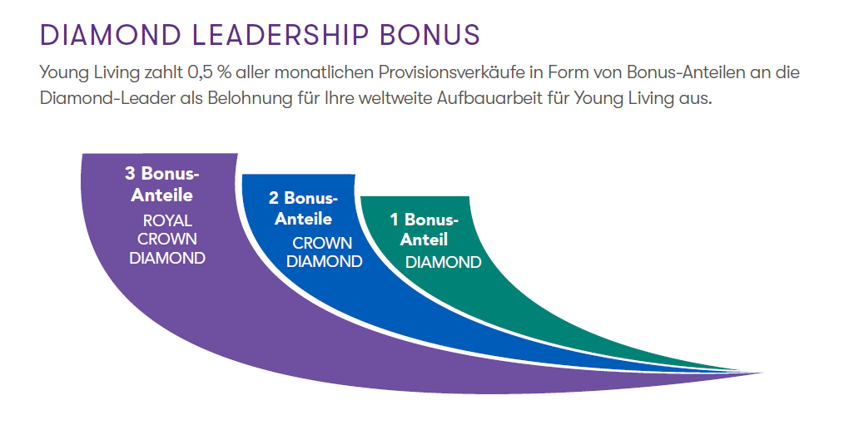
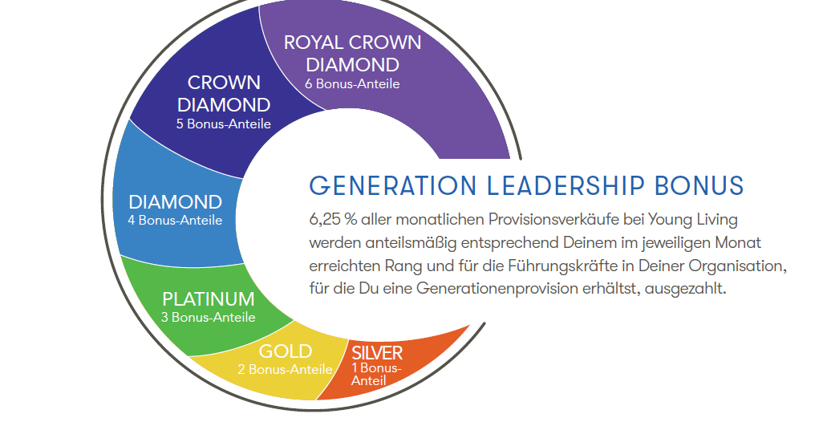
LEADERSHIP BONUS
1 Anteil = zirka € 130

Slide 21
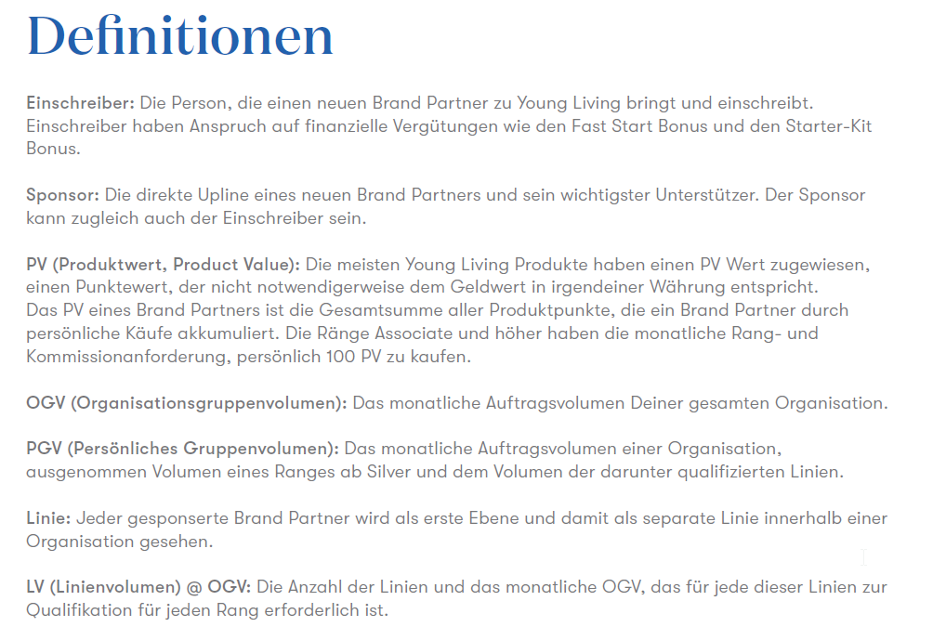

Slide 22
